Slide 1

项目实战
JsonServer
主讲人：kerwin

Slide 2
01
介绍
0编码实现REST API

Slide 3
01
介绍
你不会当真了吧？

Slide 4
01
介绍
好吧，30s内帮你搞定

Slide 5
01
介绍
只需要一个json文件

Slide 6
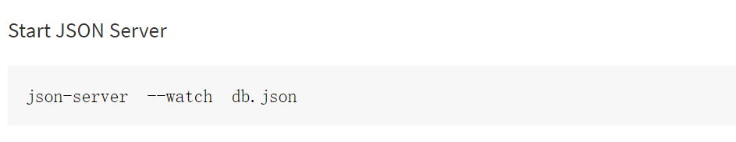
02
使用

Slide 7
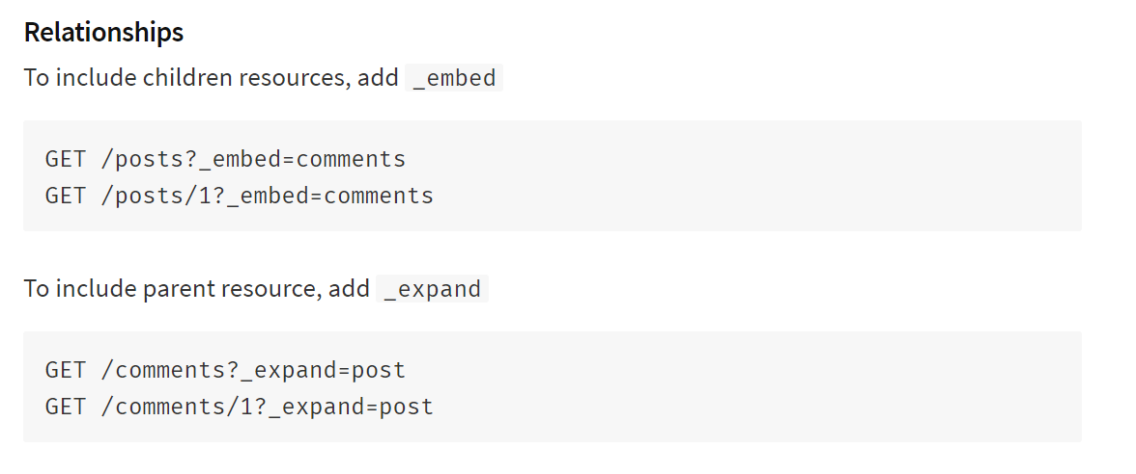
02
使用
“表”连接

Slide 8
Thank You
千锋教育-kerwin

